Slide 1

Заседание родительского комитета 15.12.2017

Slide 2
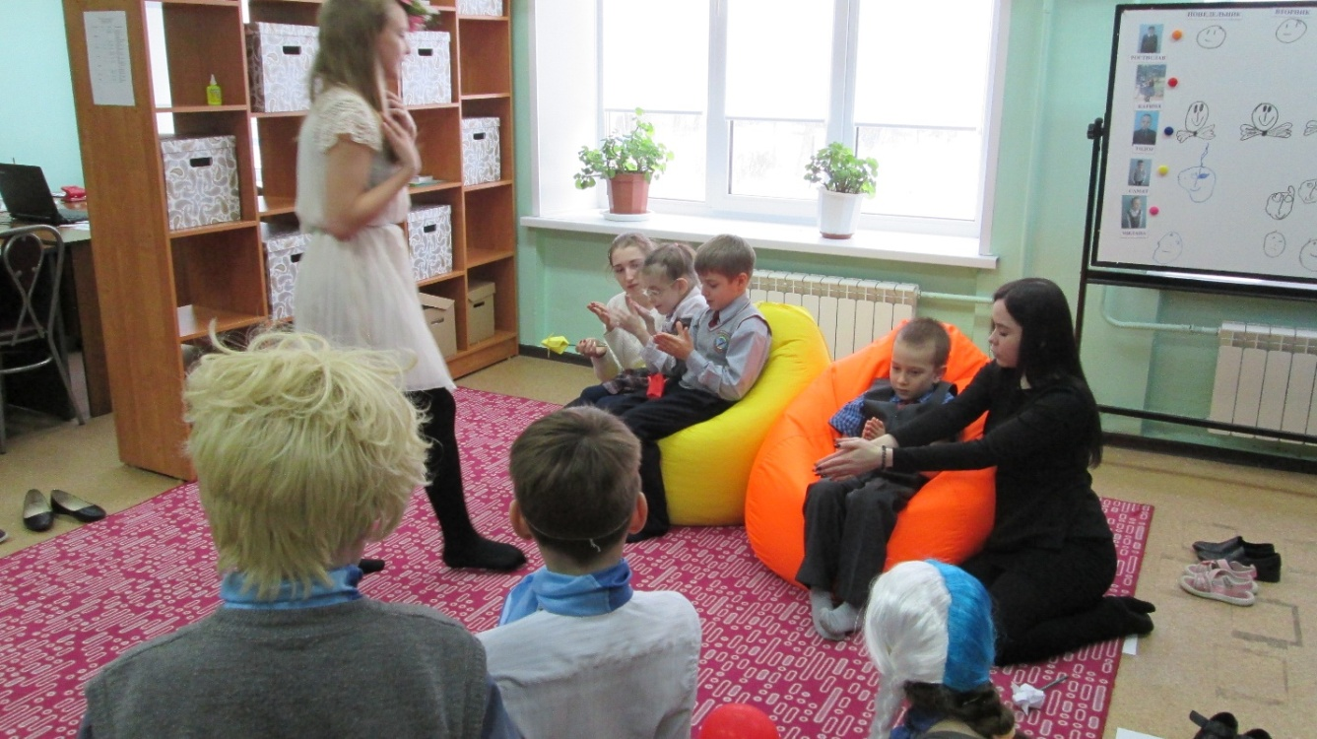
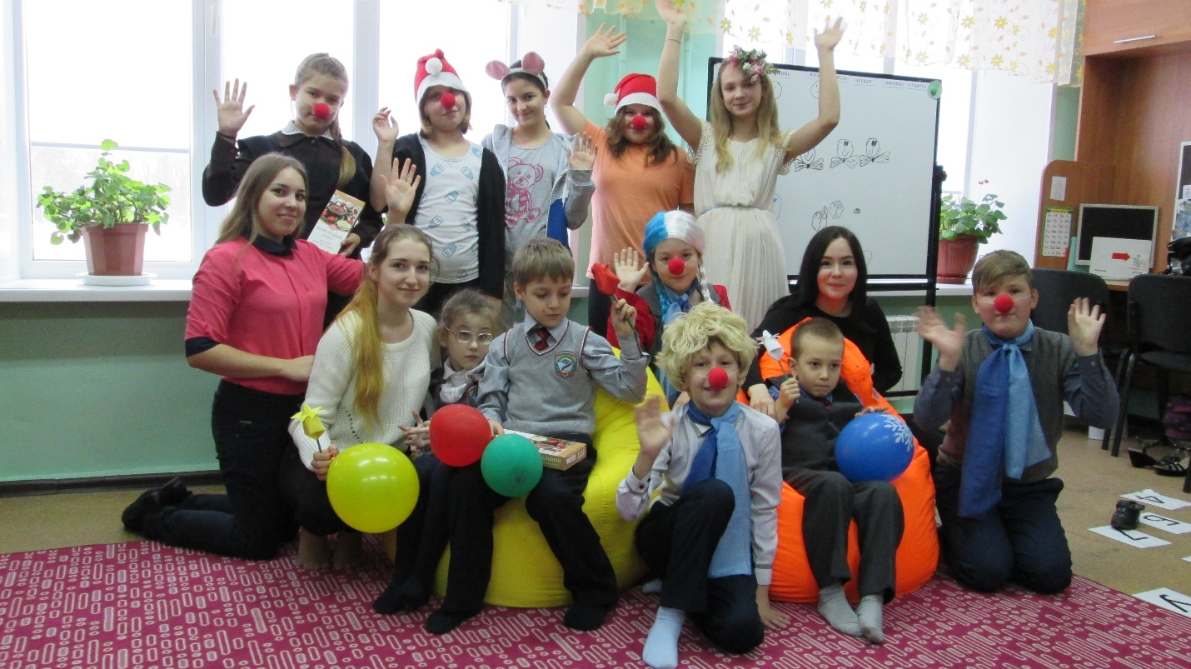
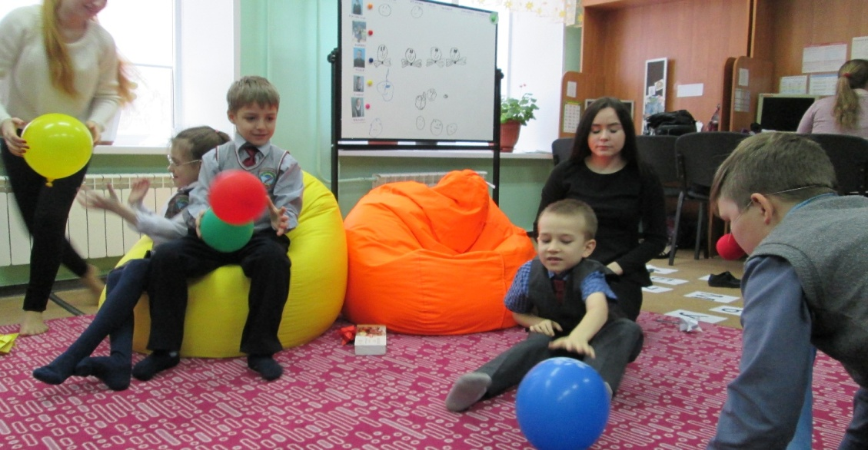
7.12.17 члены тимуровского отряда «Забота» и активисты музея боевой славы МБОУ «СОШ №3» для детей ресурсного класса провели шоу по мотивам сказки братьев Гримм «Белоснежка и семь гномов».

Slide 3
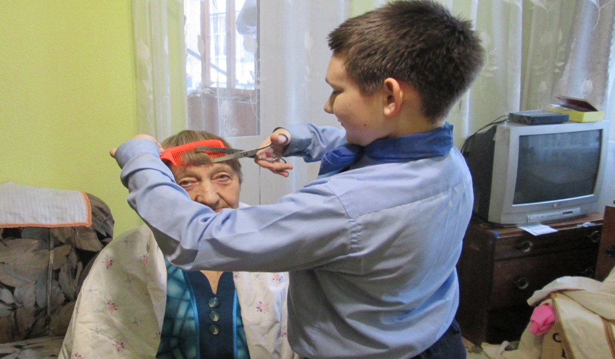
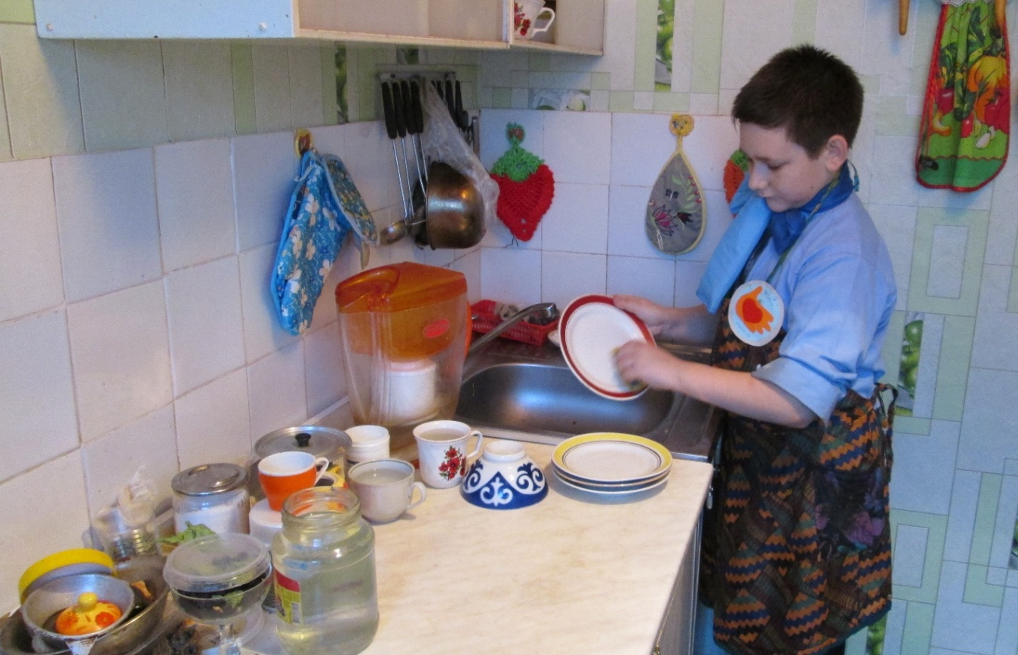
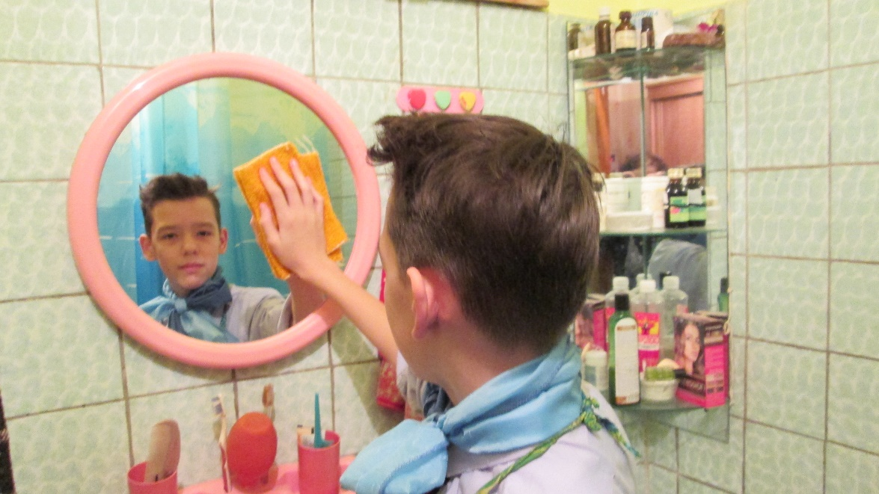
Участвуя в акции «Так просто быть рядом», в рамках декады инвалидов члены тимуровского отряда «Забота» МБОУ «СОШ №3» посетили инвалидов Мусину Е. Е. и Сухачеву Т.И. Ребята помыли посуду, пол, протёрли зеркала. Артём использовал свои навыки и Татьяне Ивановне подстриг челку. Расставаясь, тимуровцы вручили ветеранам подарки и открытки с пожеланиями крепкого здоровья
Продолжение следует:

Slide 4
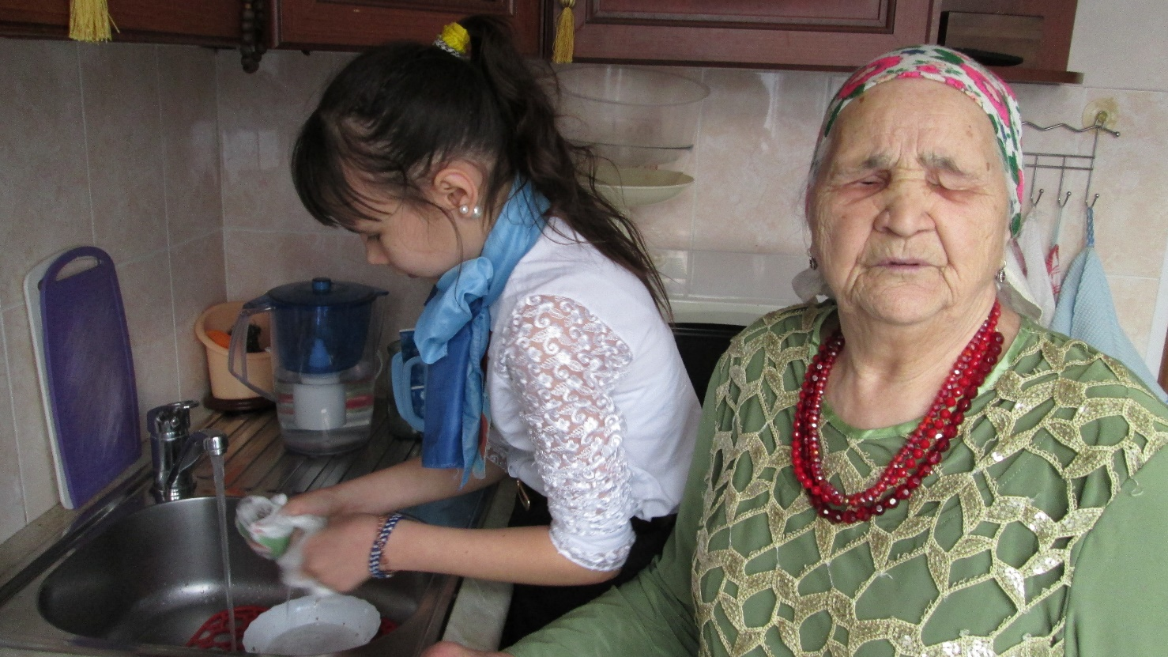
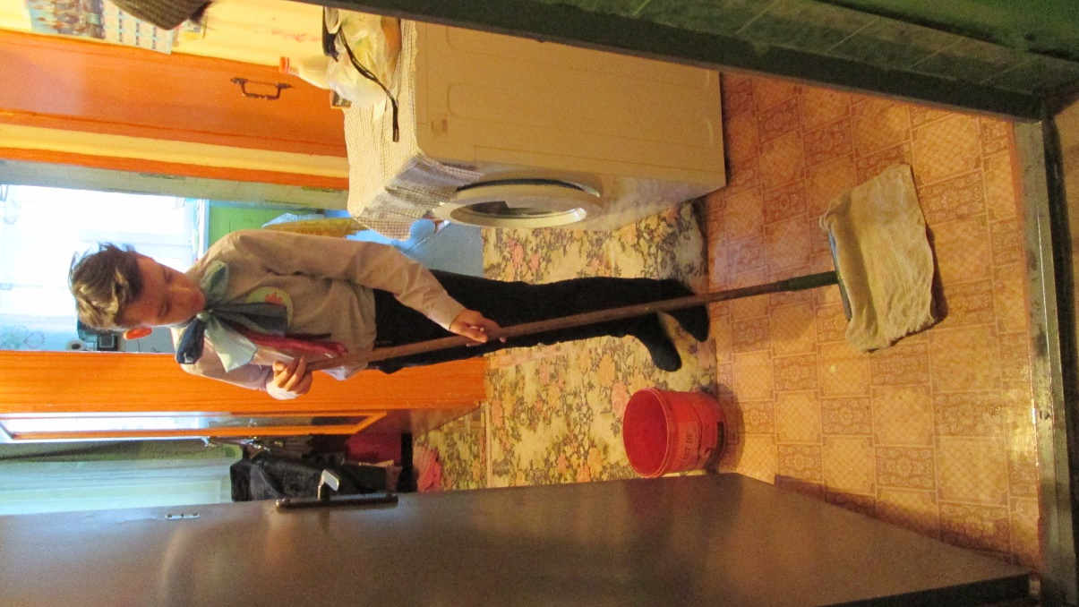

Slide 5
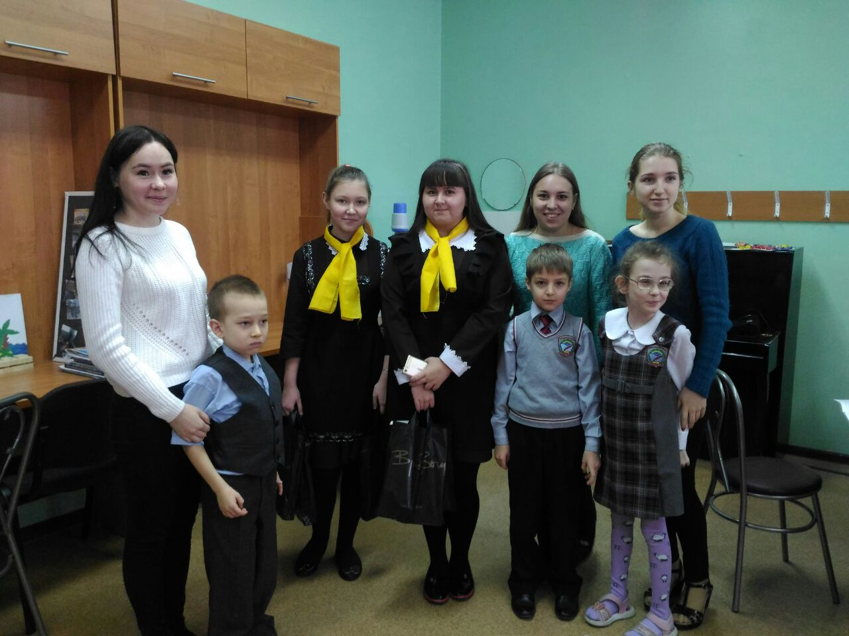
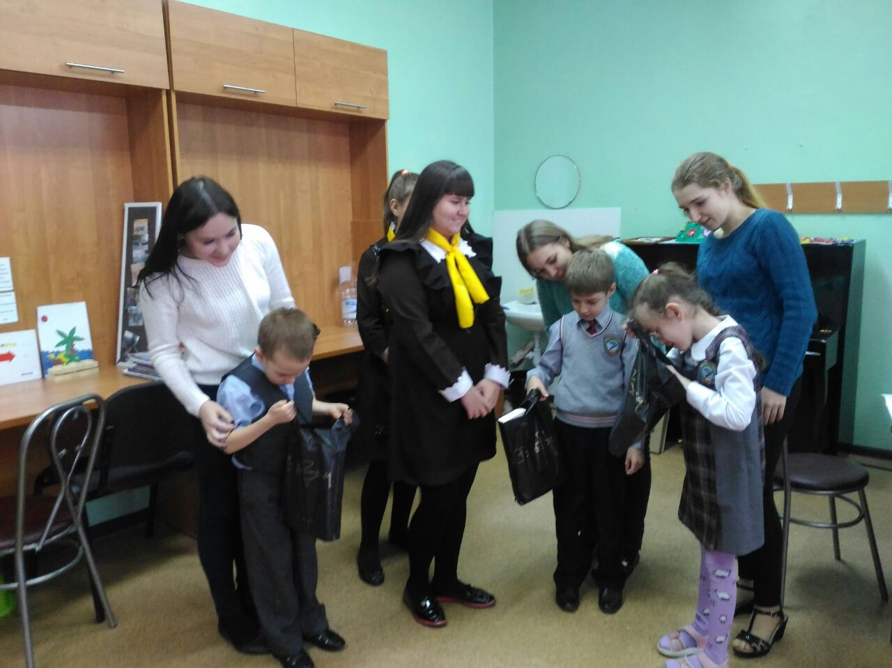
Участвуя в акции «Так просто быть рядом», в рамках декады инвалидов члены ШСУ МБОУ «СОШ №3» подготовили подарки детям.

Slide 6
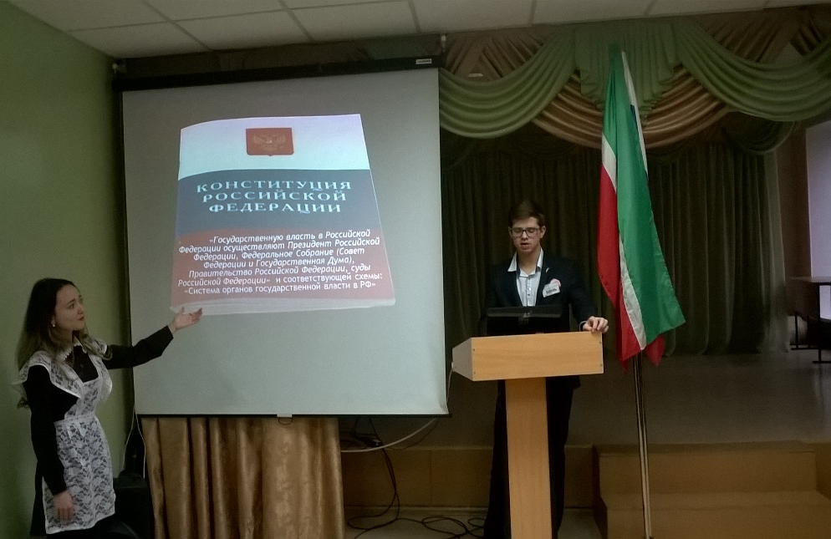
Проведение парламентского урока «Здесь рождаются законы». Проведен классный час в виде диспута в актовом зале в выпускных классах.

Slide 7
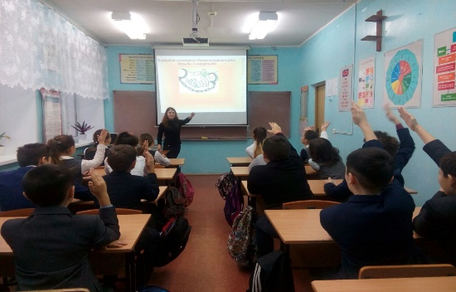
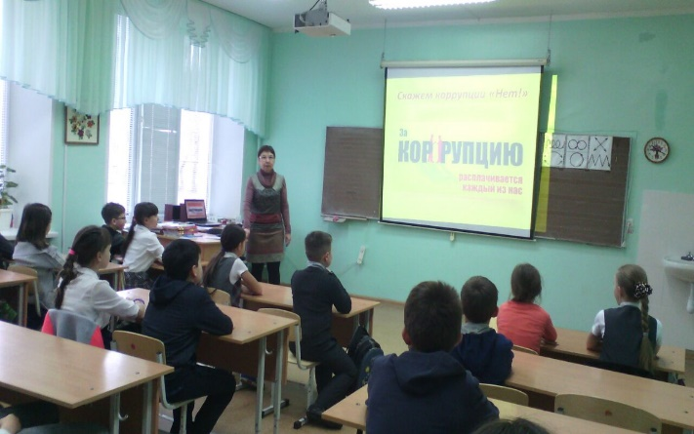
Проведение классных часов
«Коррупции - нет!

Slide 8
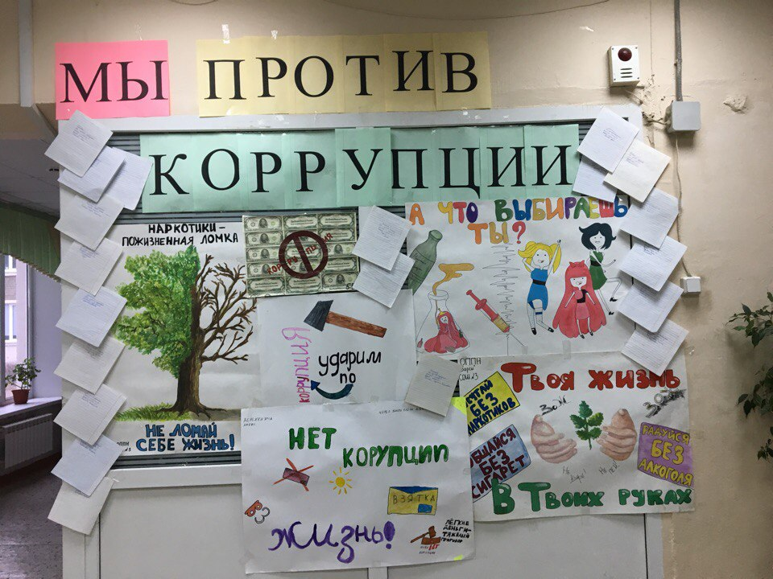

Конкурс рисунков, плакатов
«Закон в твоей жизни»,
«Надо жить честно!»

Slide 9
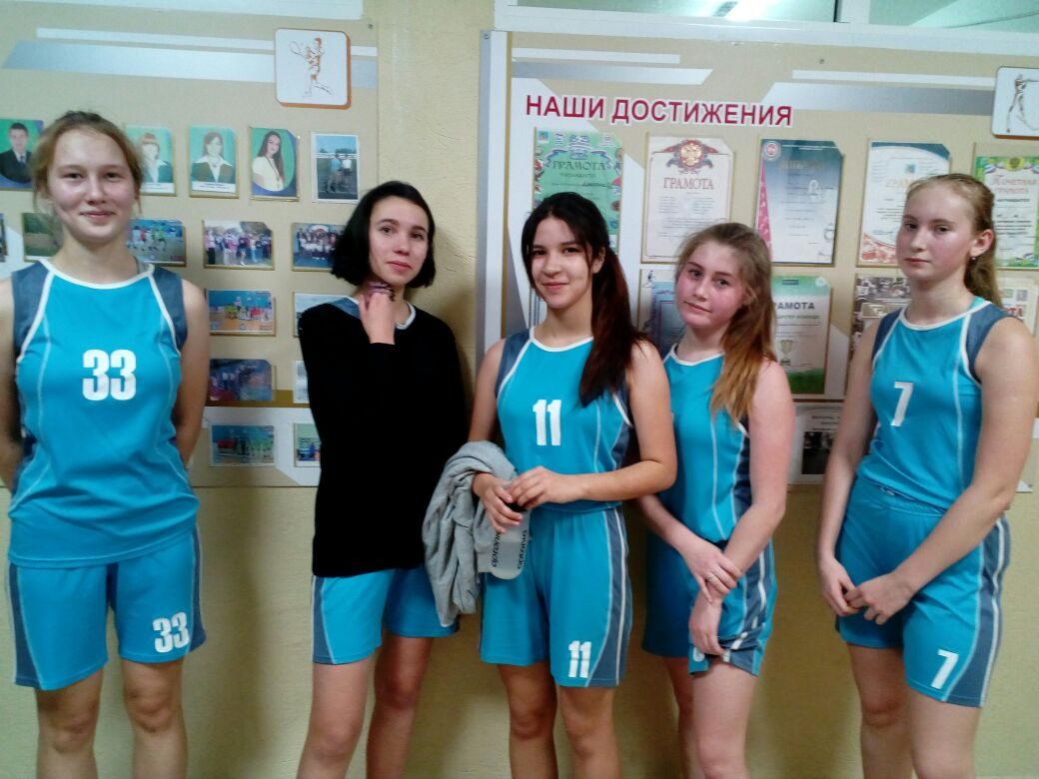
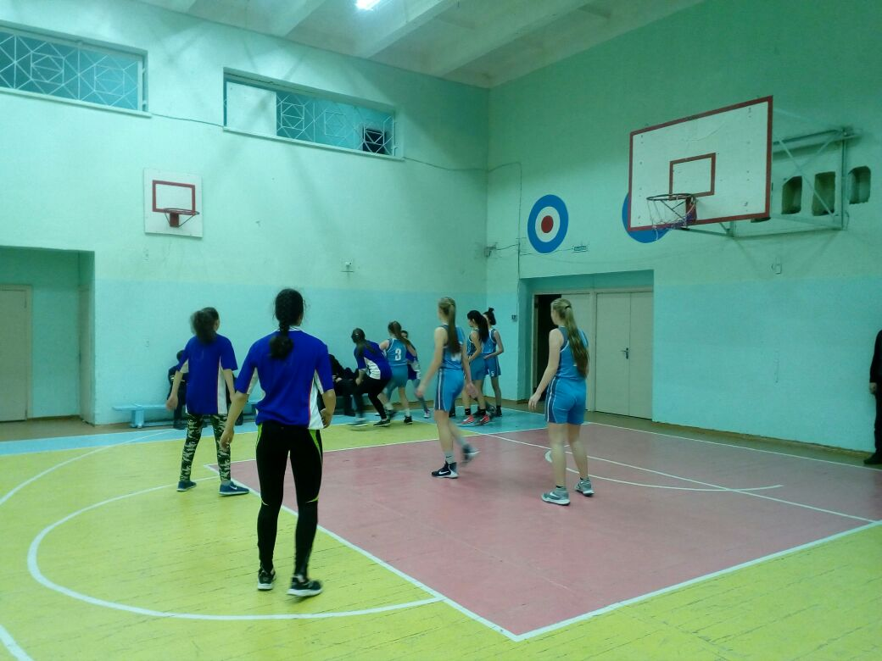
Первенство по баскетболу. Наши девушки вышли в финал.

Slide 10
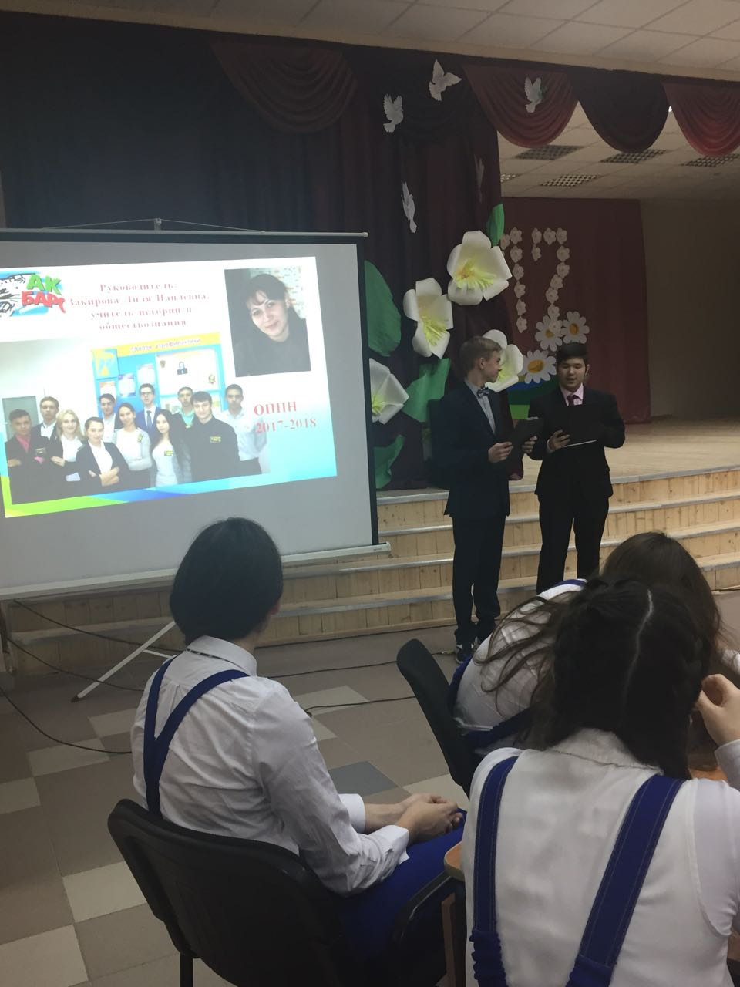
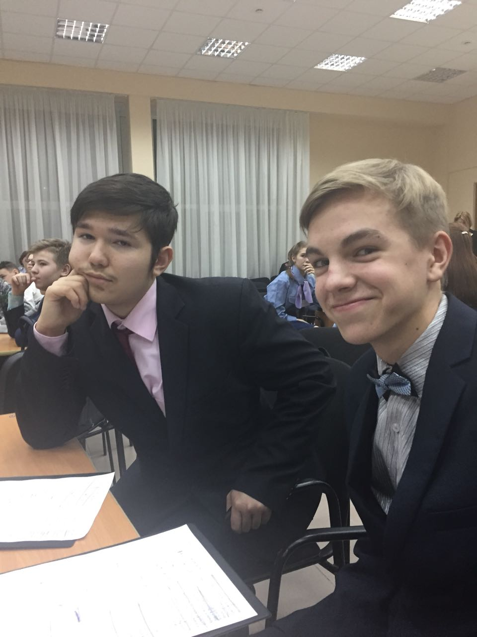
Встреча отрядов ППН на городской игре в СОШ №15

Slide 11
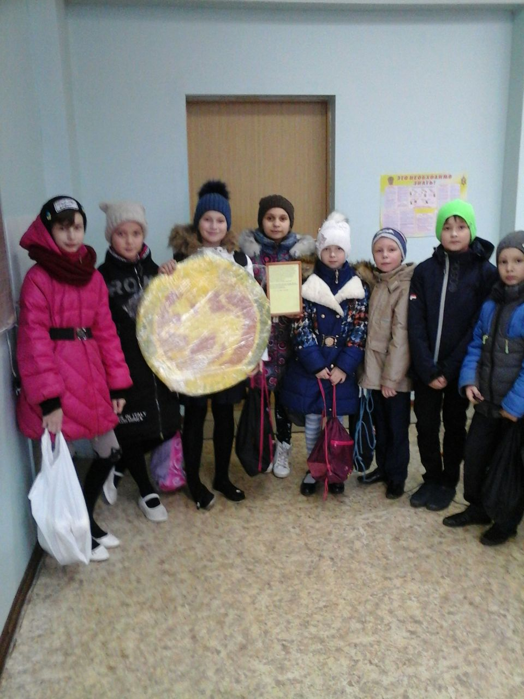
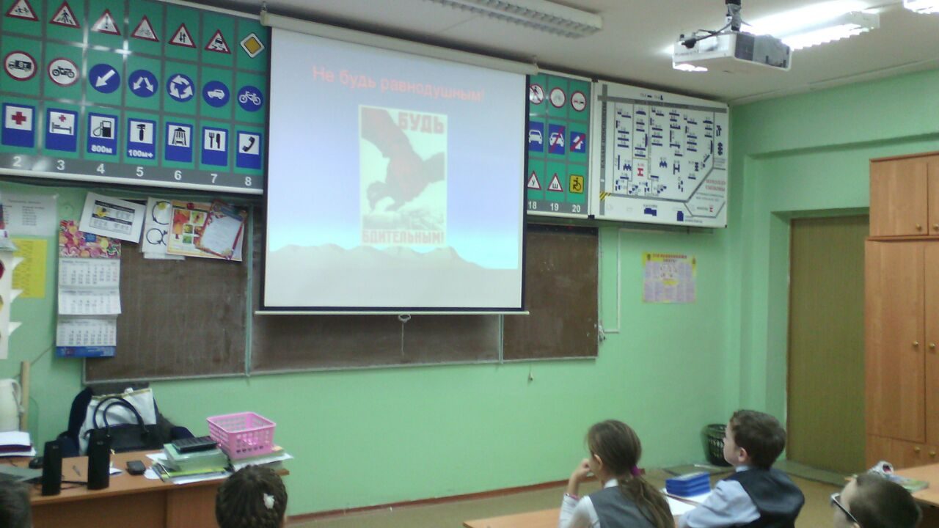
Союз наследников Татарстана

Slide 12
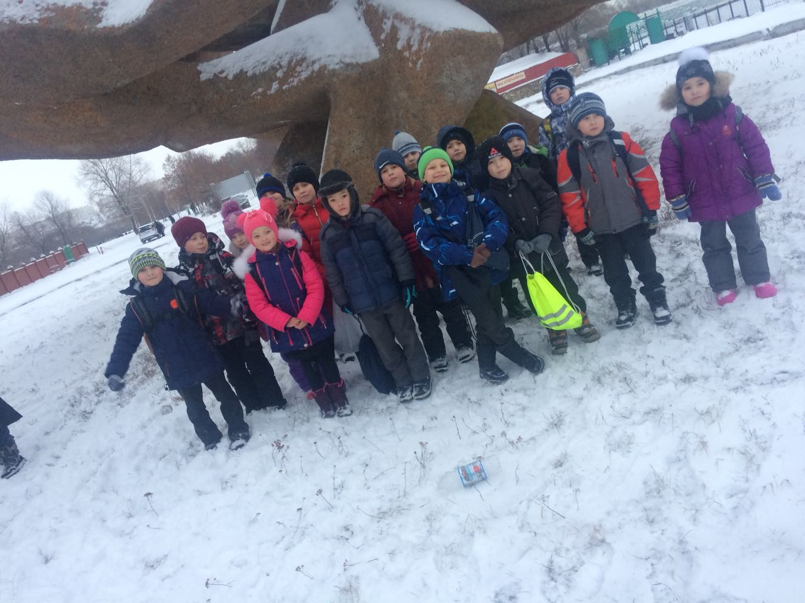
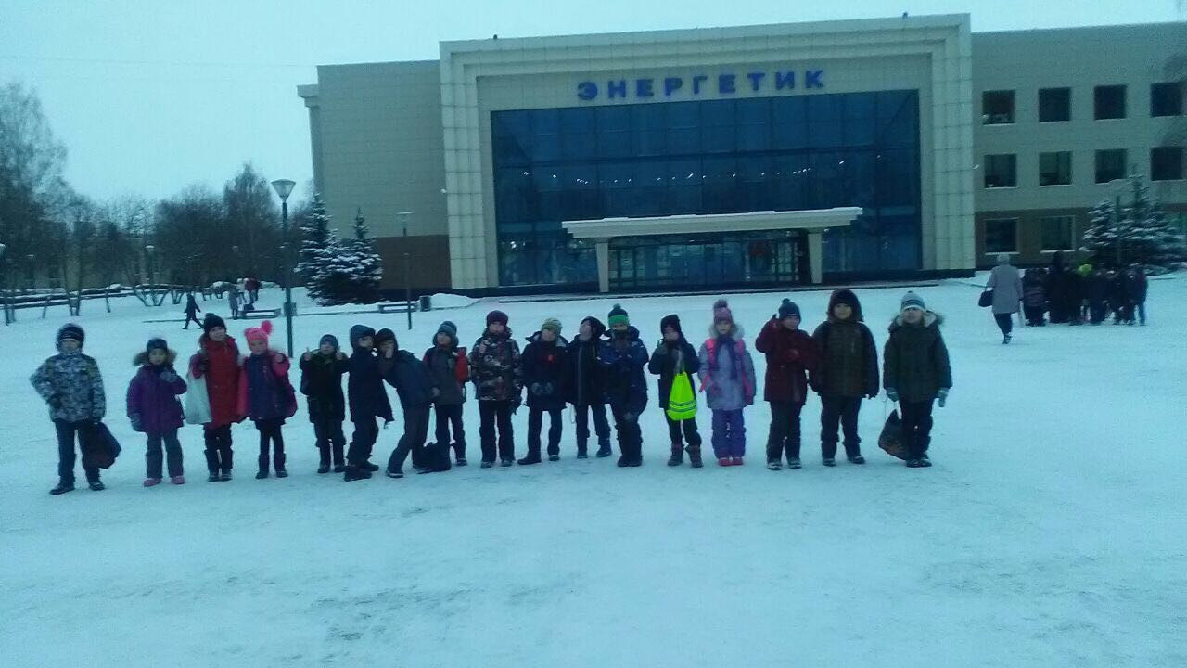
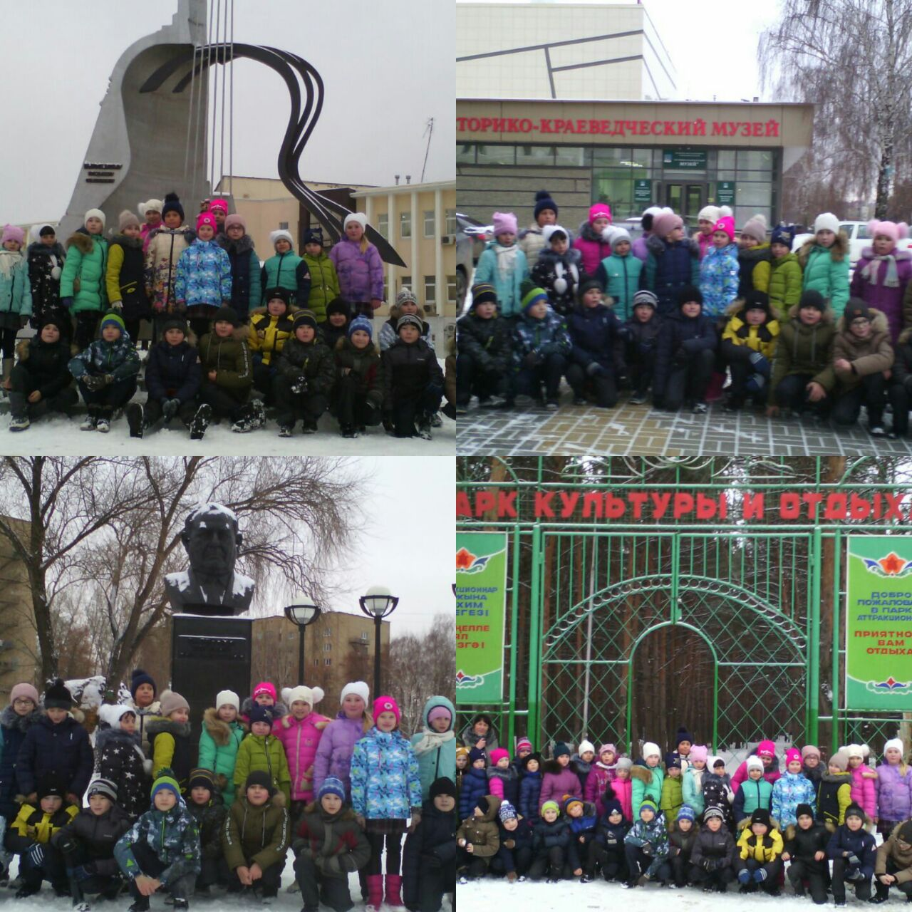
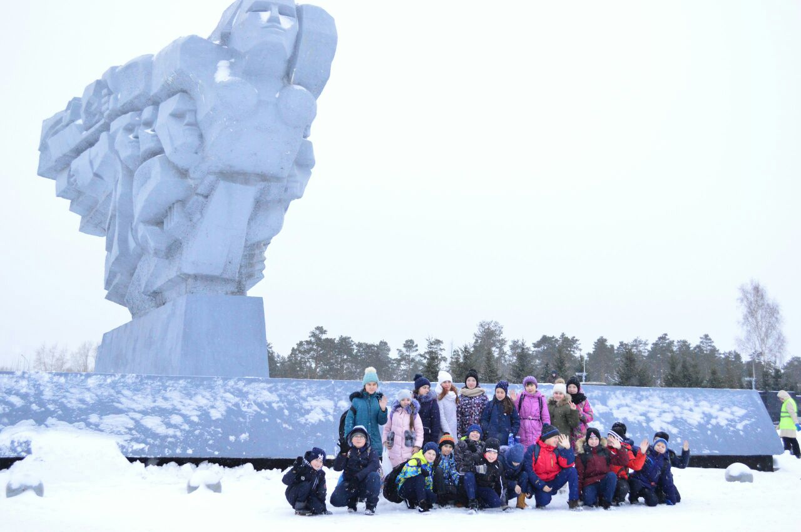
Посещение памятных мест
Комсомольского района

Slide 13
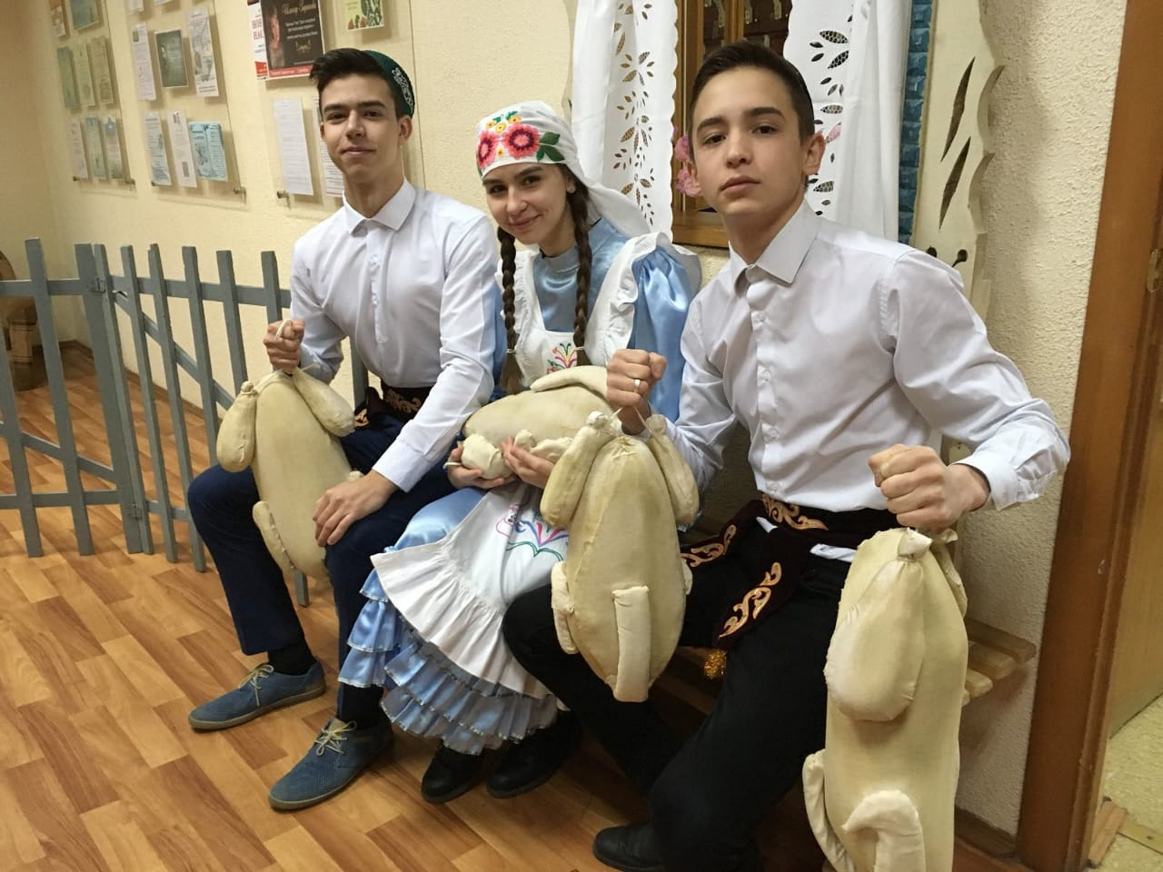
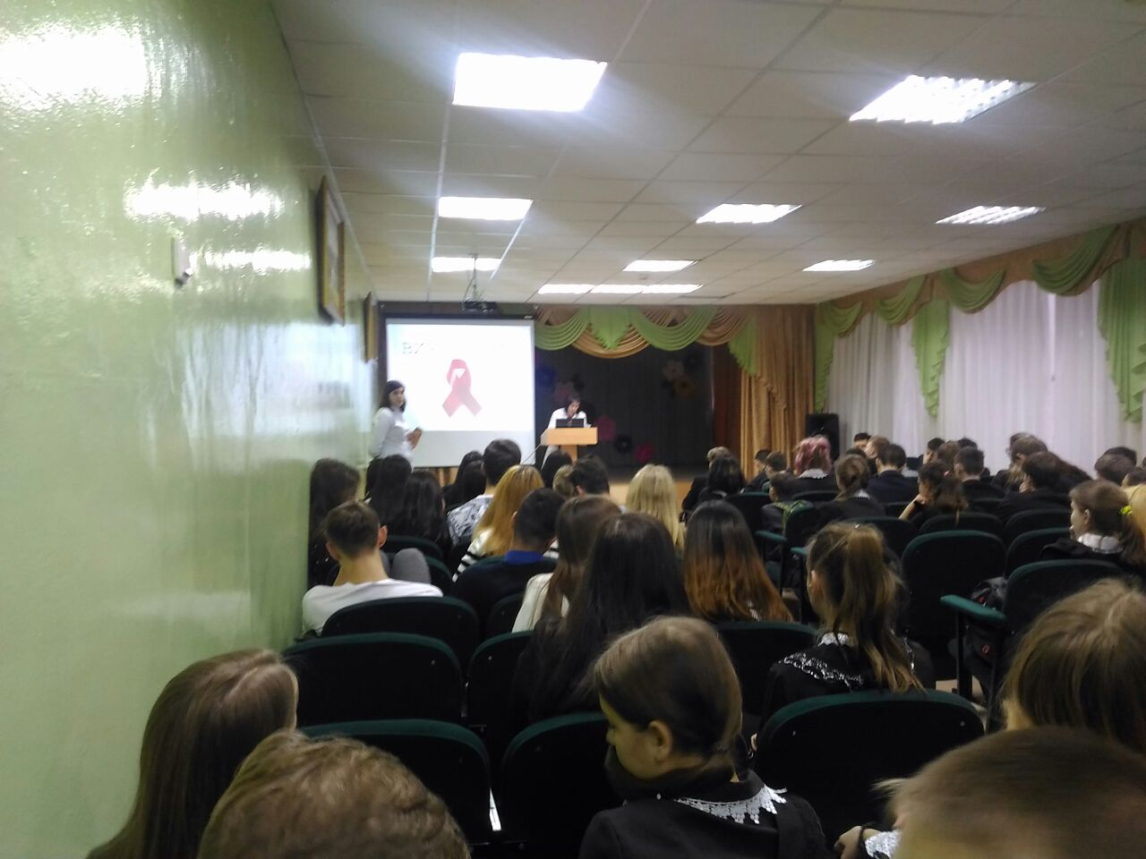
Лекция педиатра д/п №1. Тема ВИЧ/СПИД
Выступление учащихся в городской Центральной библиотеке

Slide 14
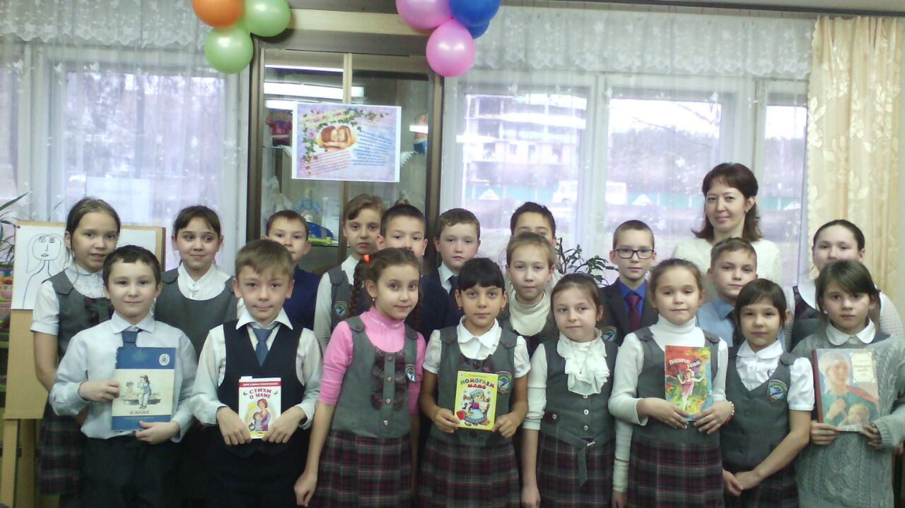
Мероприятие, посвящённое дню матери. Прошло в городской библиотеке 10.

Slide 15
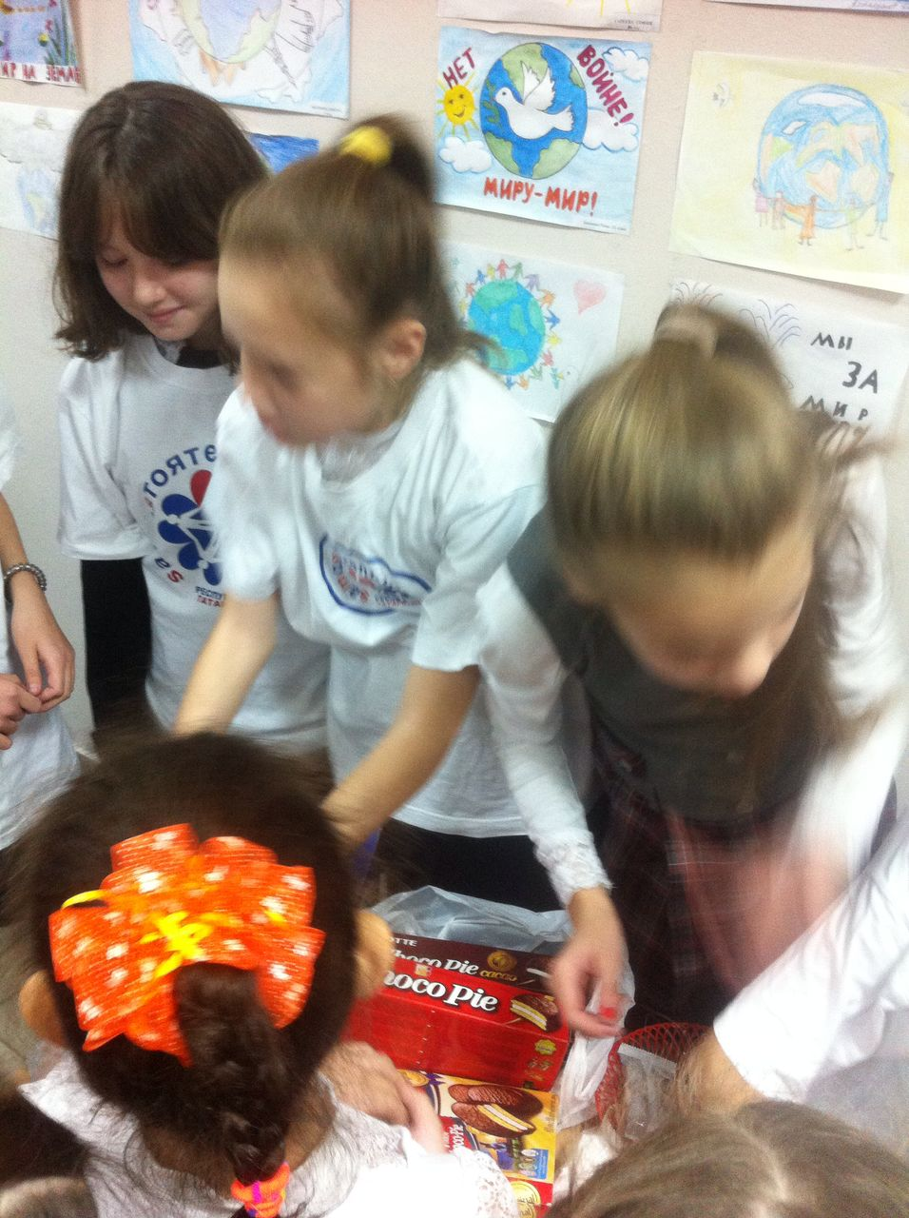
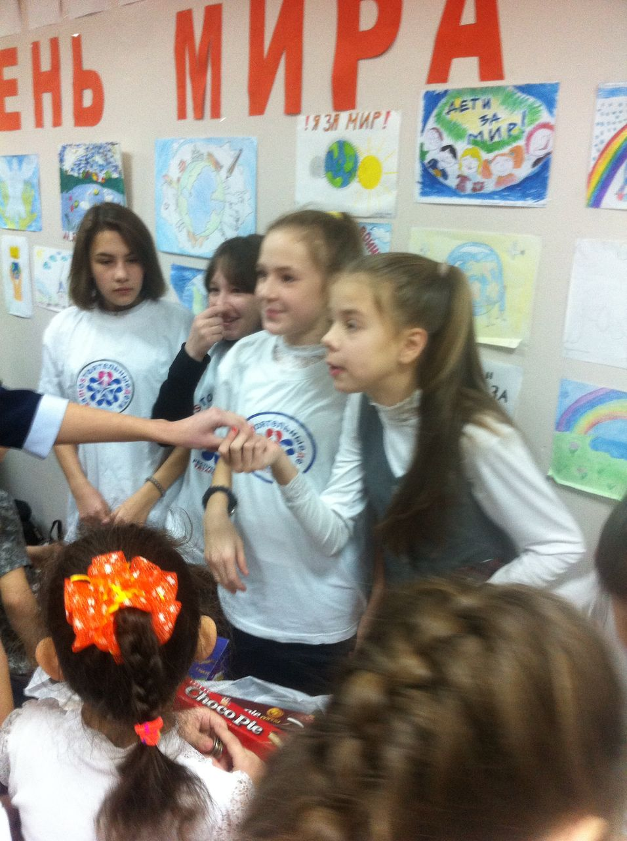
Ярмарка добра

Slide 16
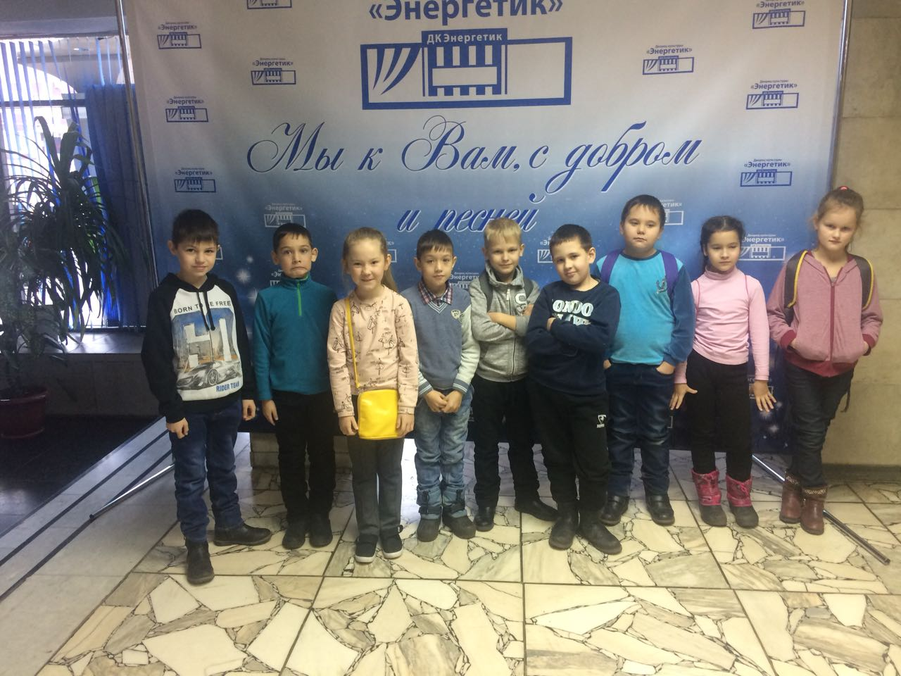
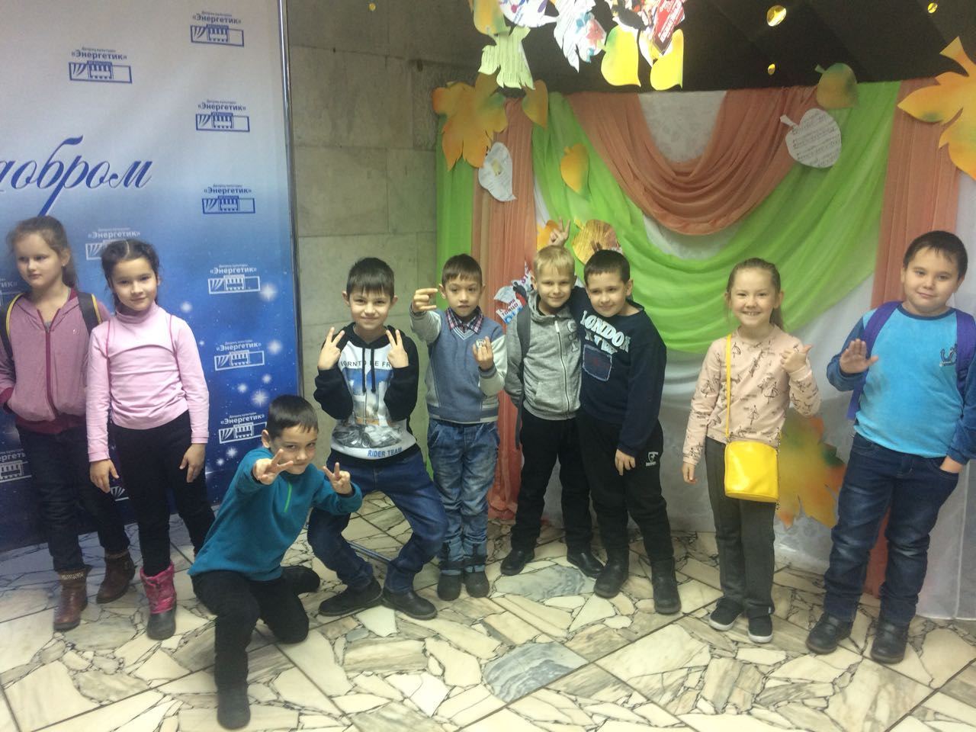
Экскурсия в ДК Энергетик
2б класс

Slide 17
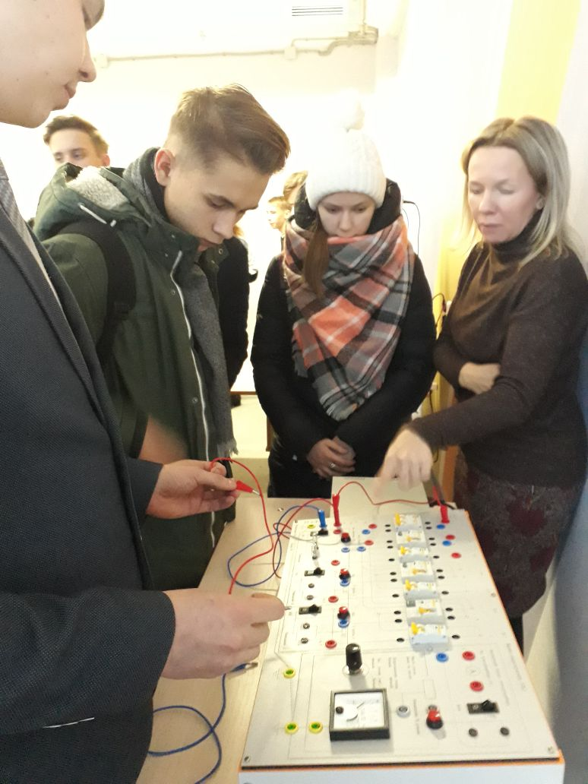
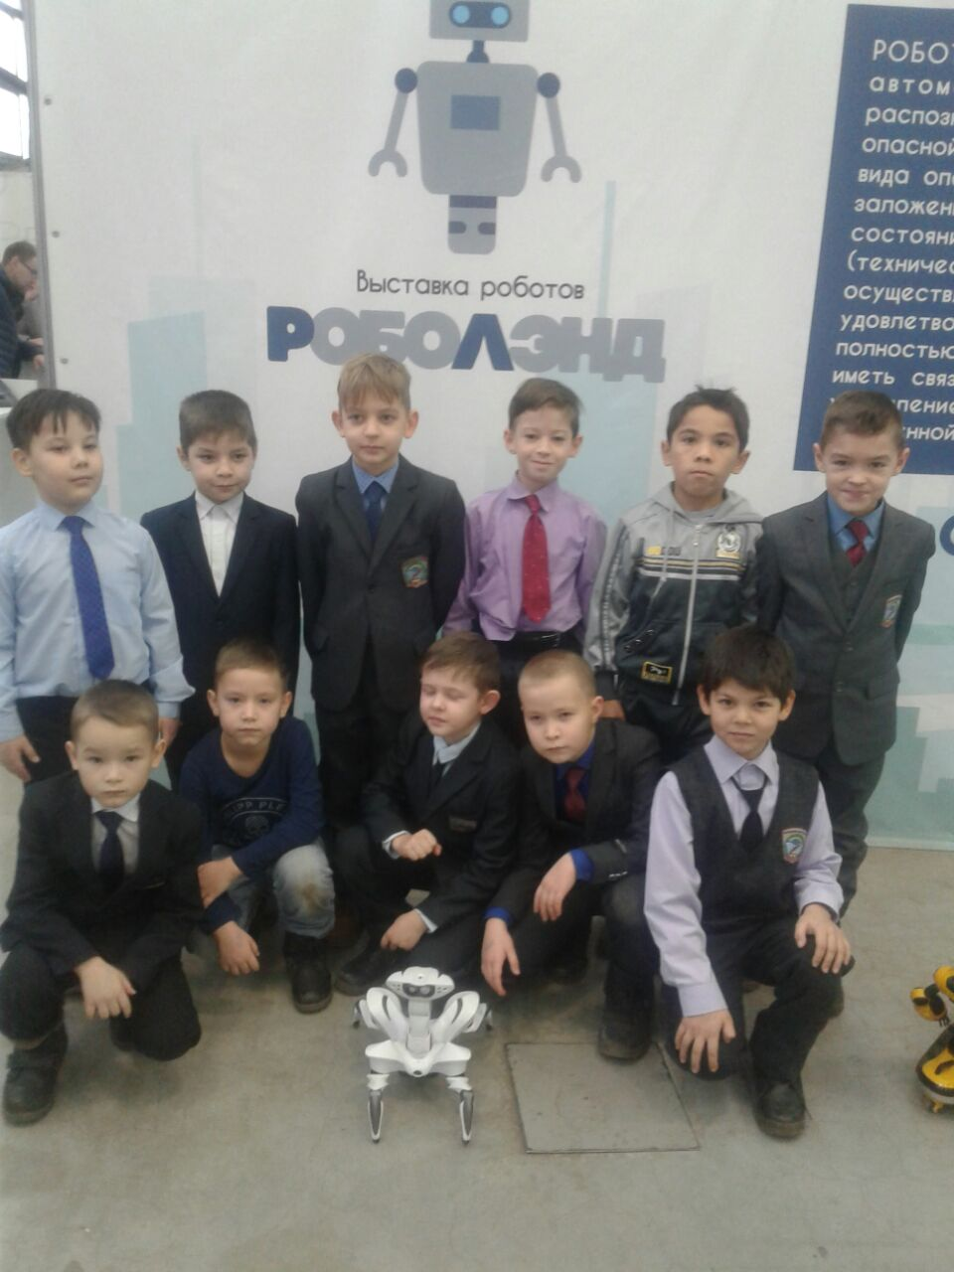
Профориентация в 9-х классах. Экскурсия в колледже им. Батенчука
2А класс на выставке роботов в Экспо- Кама

Slide 18
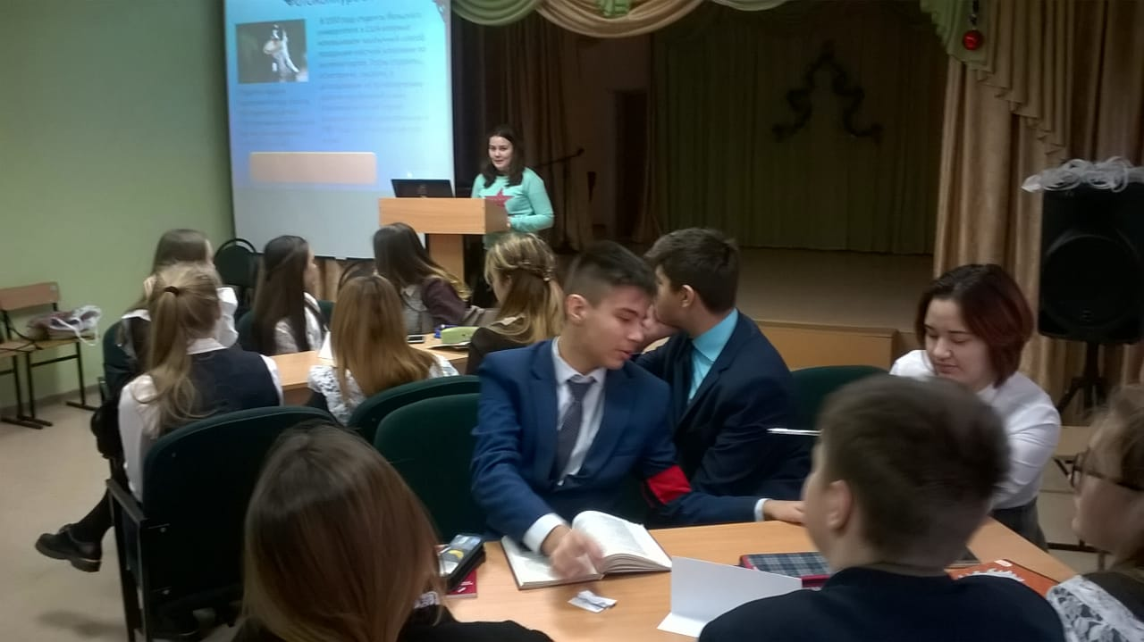
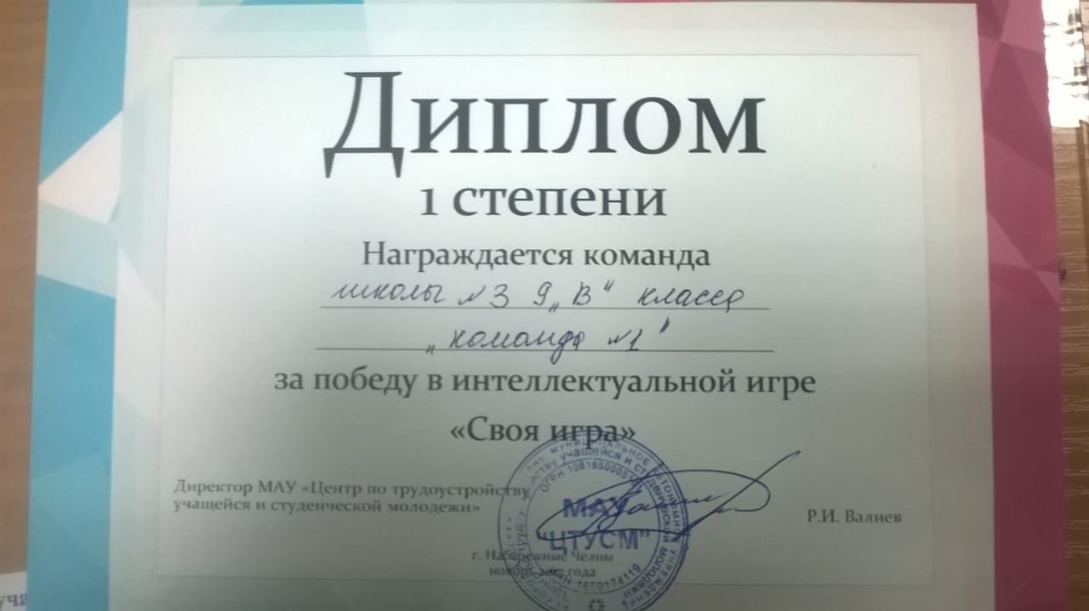
Специалисты МАУ ЦТУСМ провели профориентационную работу в виде интеллектуальной игры

Slide 19
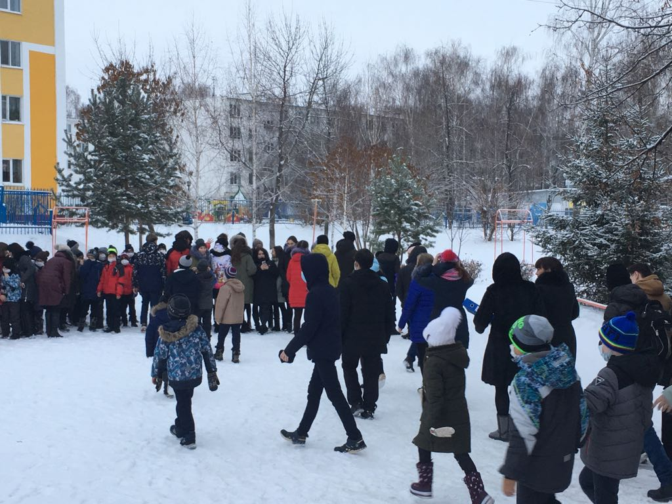
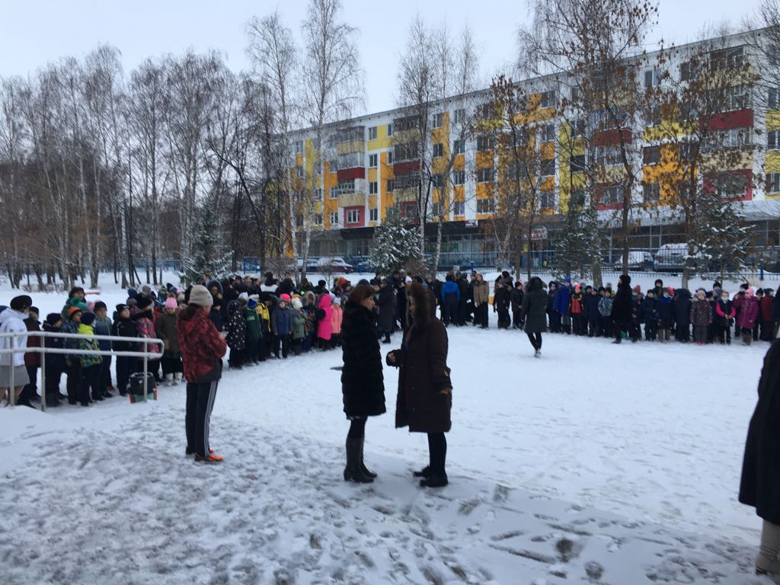
В СОШ №3 проведена эвакуация в рамках декады «Действия в экстремальных ситуациях»

Slide 20
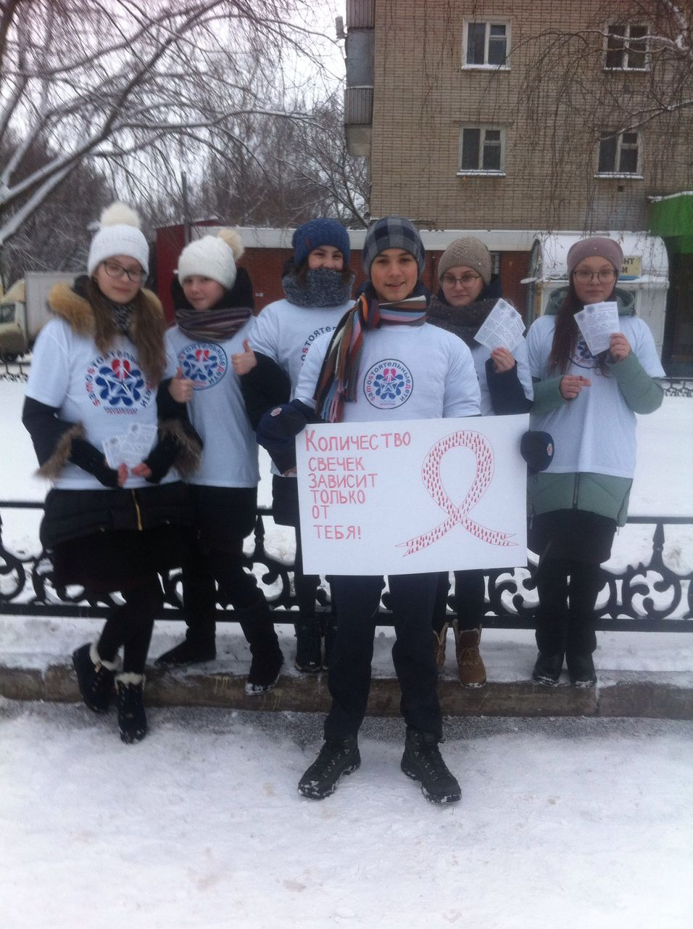
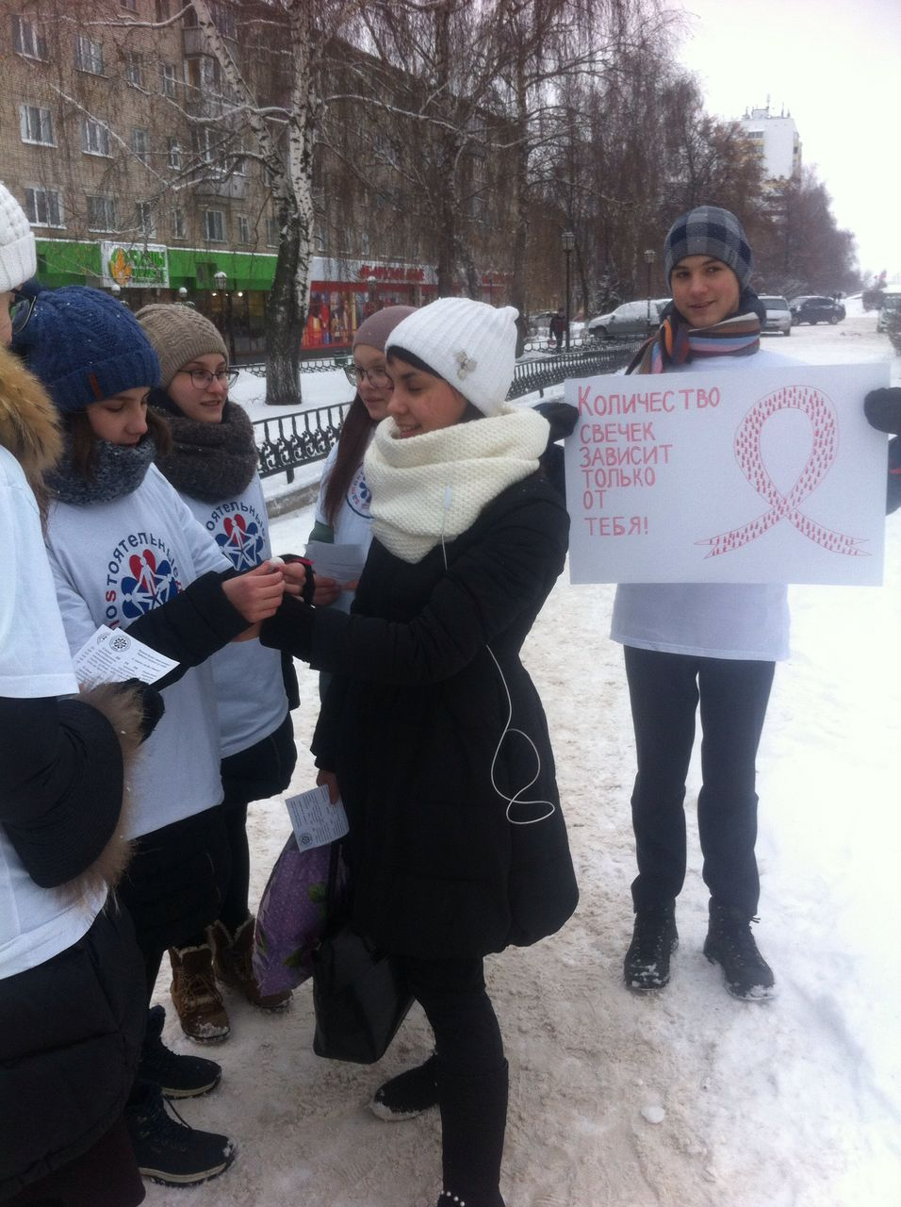
5 Декабра СМС отряд Счастливые Дети провели акцию «Количество свечек зависит от тебя»

Slide 21
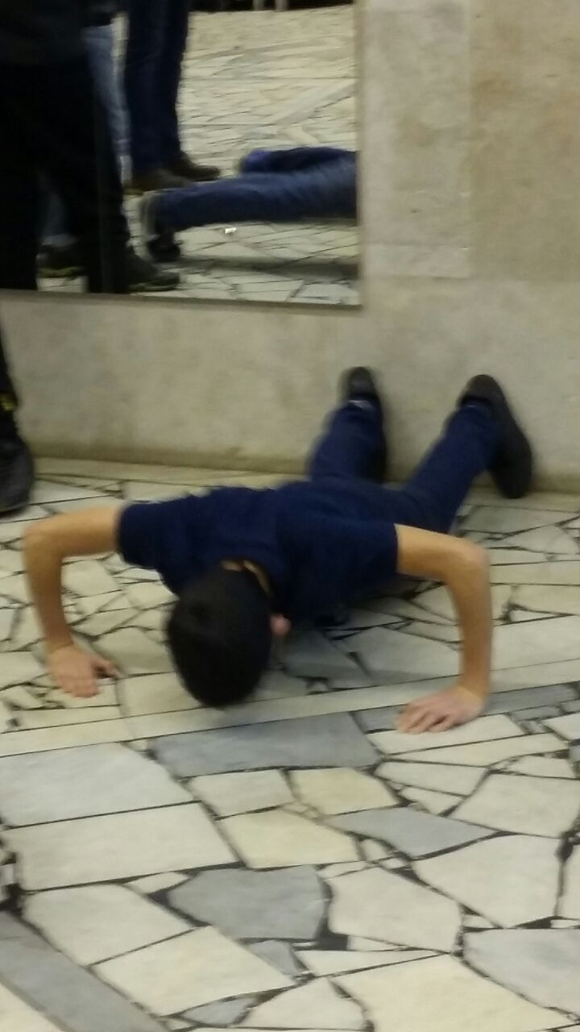
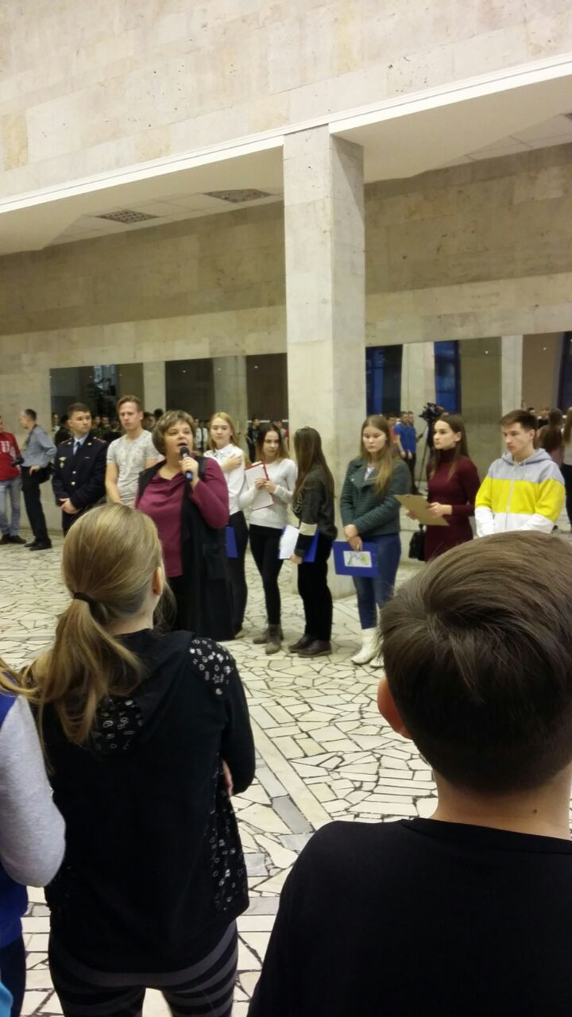
Наша школа на спортивно-интеллектуальной игре «Рубикон» в ГЦДТиМ

Slide 22
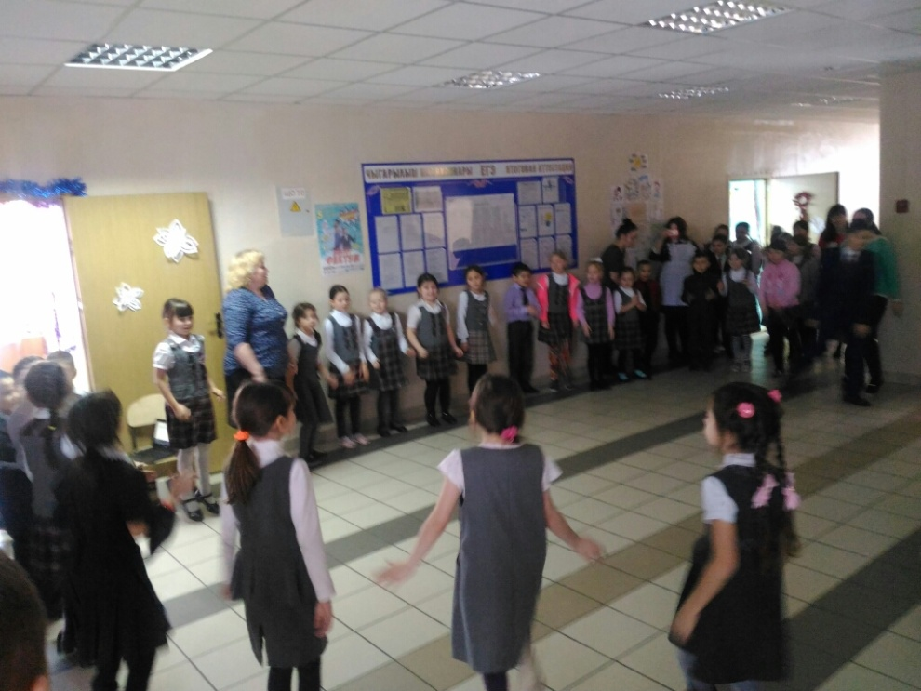
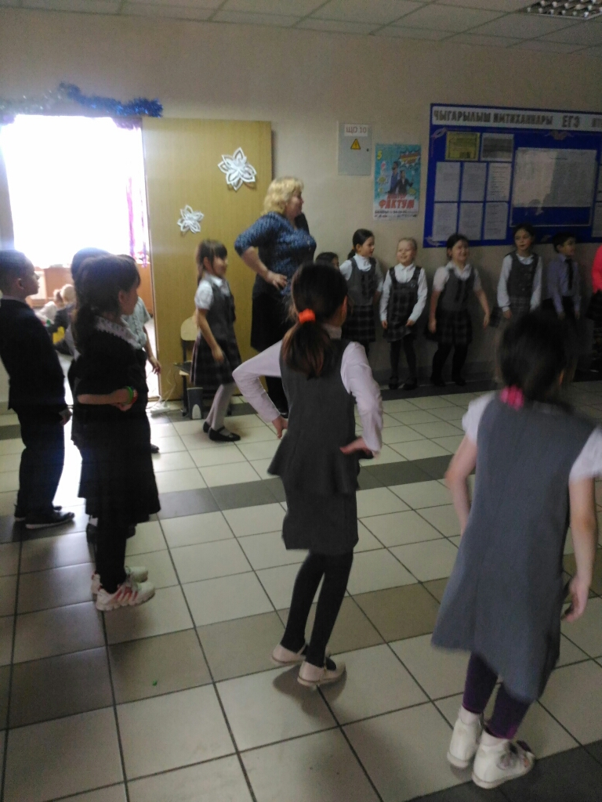
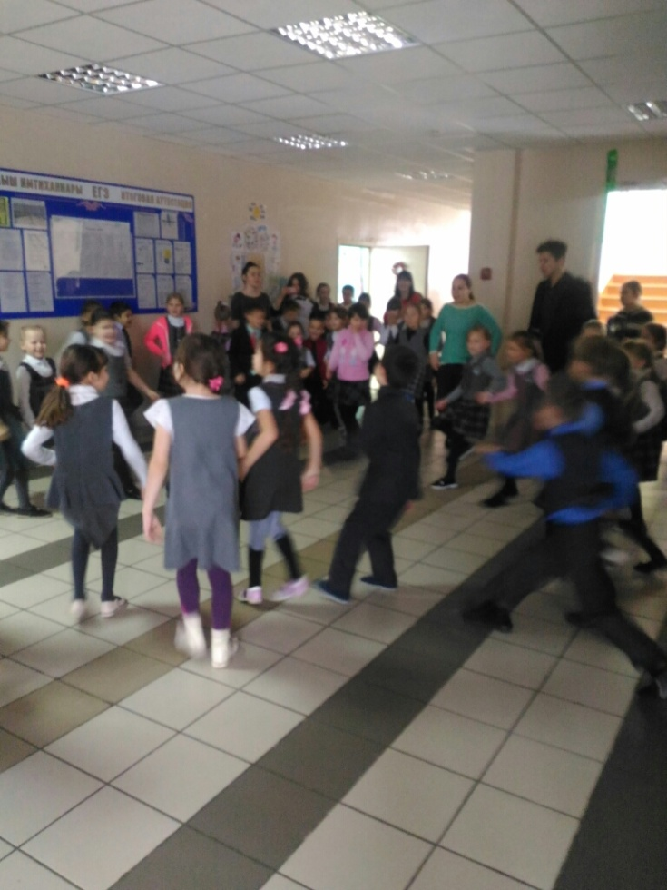
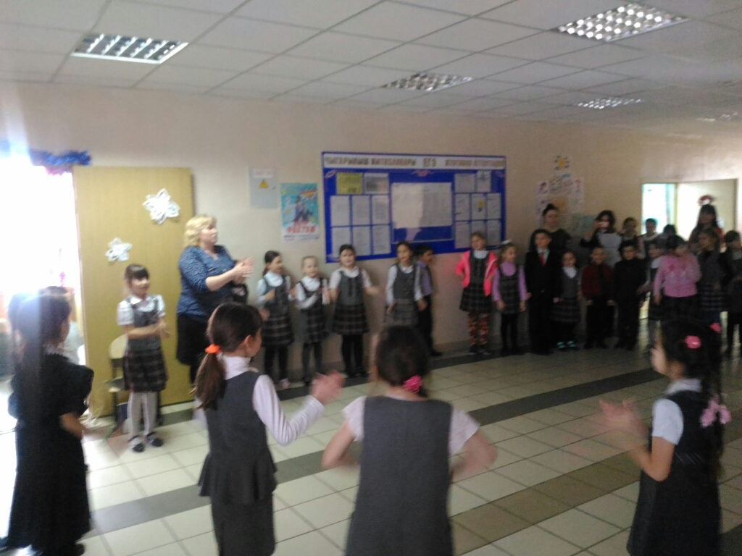
Вот так проводит перемены
учитель музыки
Мухамадеева Альбина Дамировна

Slide 23
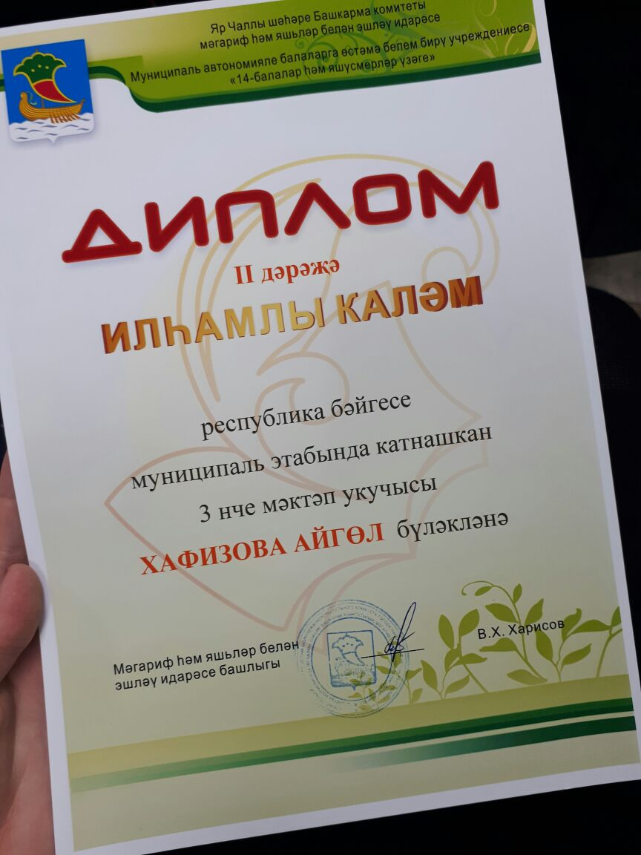
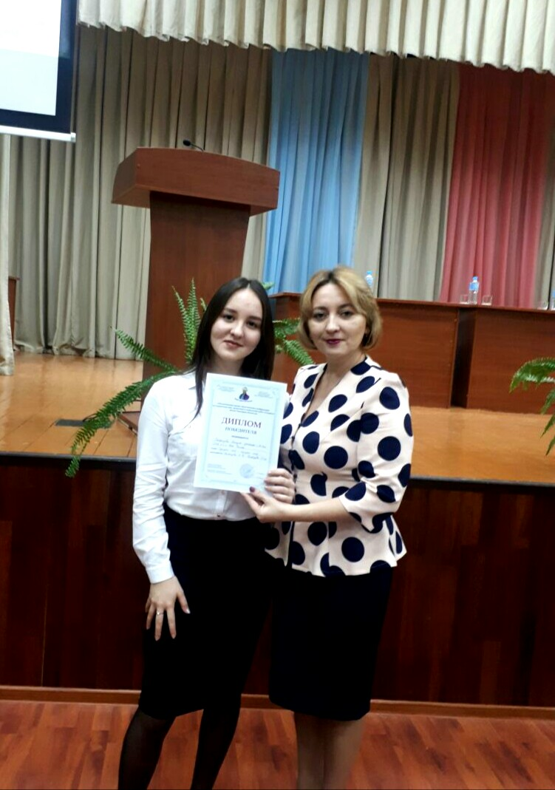
Конкурс «Илһамлы калэм”

Slide 24

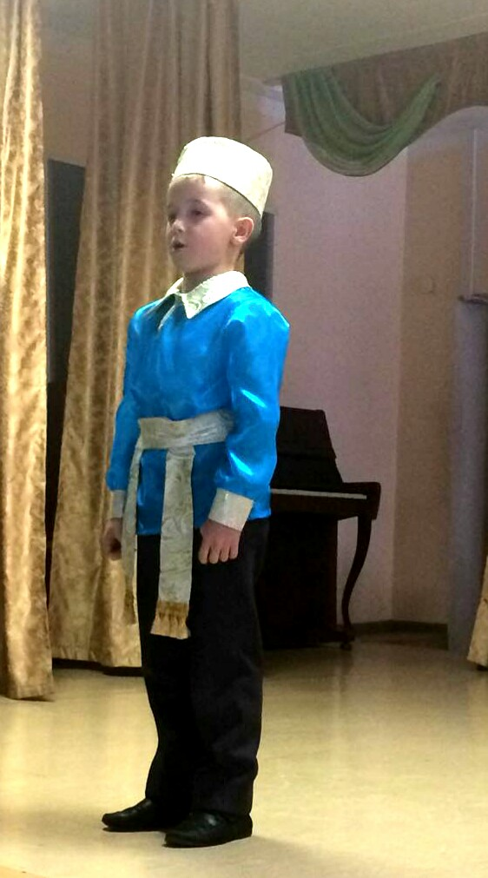
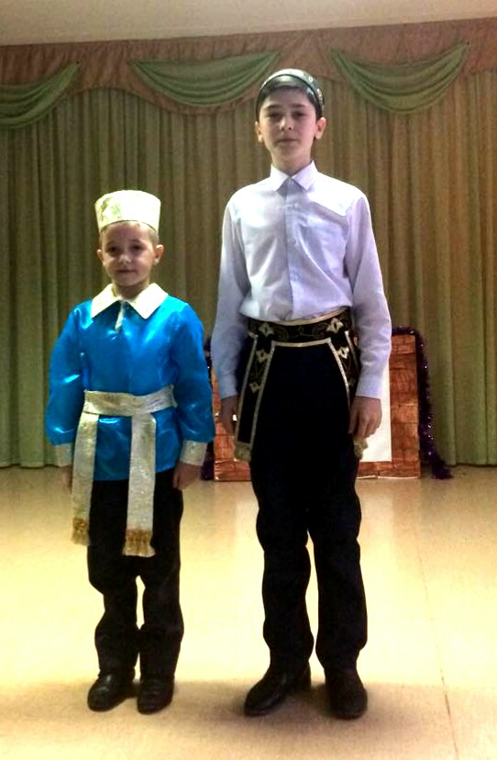
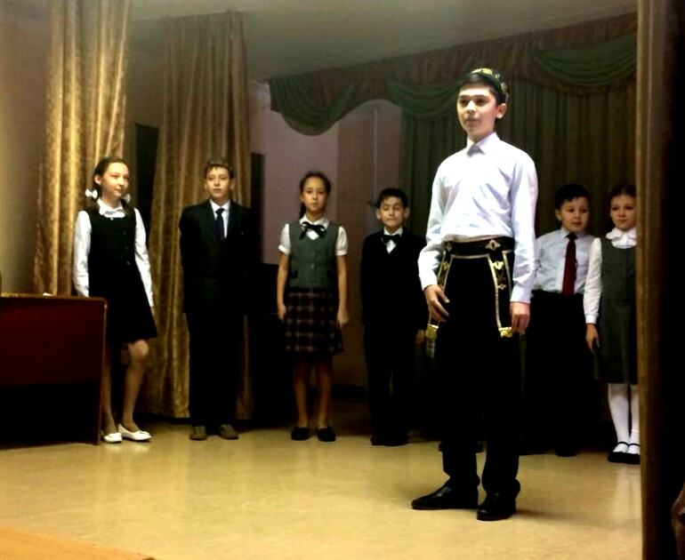
Конкурс “Татар малае”

Slide 25



Конкурс Ёлочек

